Slide 1


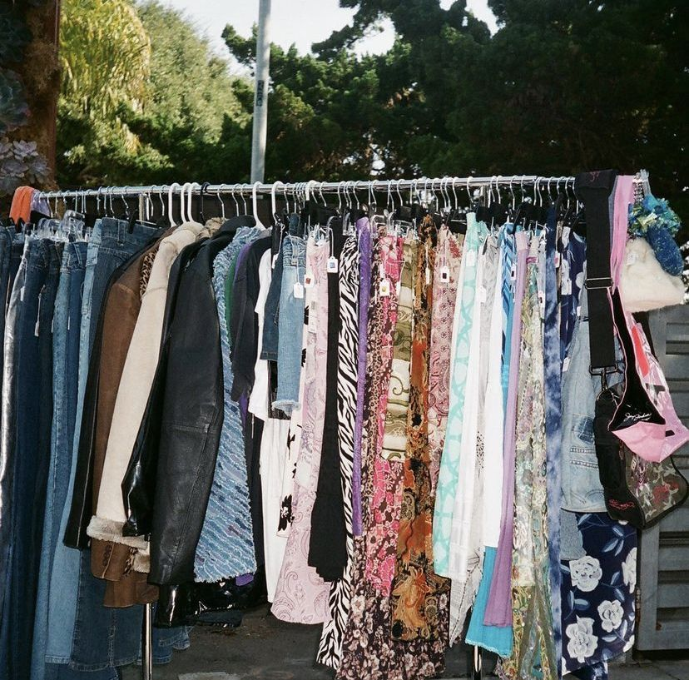
BYOMA
Apresentador: Sofia Laís Hammes e Camile Ritter
Orientadores: Péricles Purper Thiele e Aline T. Käfer
SISTEMA AUTOMATIZADO DE ANÁLISE COMPARATIVA TÊXTIL

Slide 2

Essa roupa que você está usando hoje vai para onde quando parar de ser usada?

Slide 3
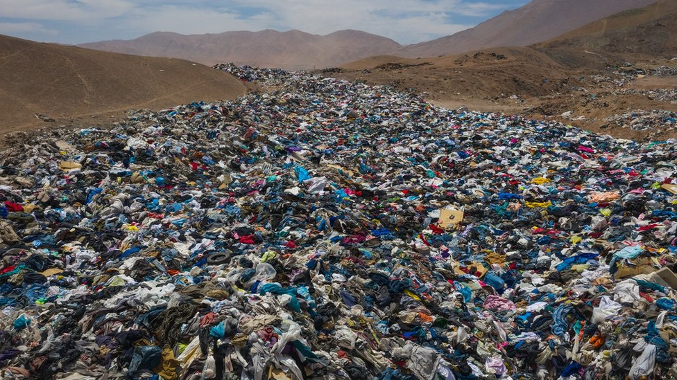
2° MAIOR POLUIDORA
NO MUNDO

Slide 4
2° MAIOR POLUIDORA
NO MUNDO
10% gases de efeito estufa.

Slide 5
2° MAIOR POLUIDORA
NO MUNDO
10% gases de efeito estufa.
Bilhões de microfibras

Slide 6
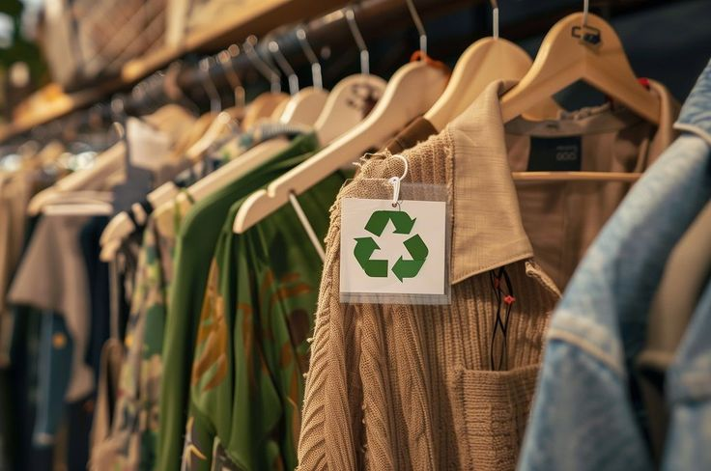

A INDÚSTRIA ESTÁ MUDANDO
280 EMPRESAS
IEMI Experience na Febratex 2026

Slide 7
A INDÚSTRIA ESTÁ MUDANDO
280 EMPRESAS
46% JÁ TRABALHAM
IEMI Experience na Febratex 2026

Slide 8
A INDÚSTRIA ESTÁ MUDANDO
280 EMPRESAS
46% JÁ TRABALHAM
54% JÁ SE PREOCUPAM
IEMI Experience na Febratex 2026

Slide 9
O QUE A LEGISLAÇÃO ESTÁ COBRANDO?
1. SABER
INFORMAR & RASTREAR
PROLONGAR A VIDA
RECICLAR & RESPONSABILI- ZAR
De que o produto é feito e quais materiais utiliza.
Mais transparência e informações ao longo da cadeia.
Durabilidade, reparo e reutilização dos produtos.
Informações para reciclagem e maior responsabilidade do produtor sobre os resíduos.
Voltar à página do Sumário

Slide 10
E quando novas exigências chegarem ao Brasil,
será que nossas empresas estarão preparadas?

Slide 11
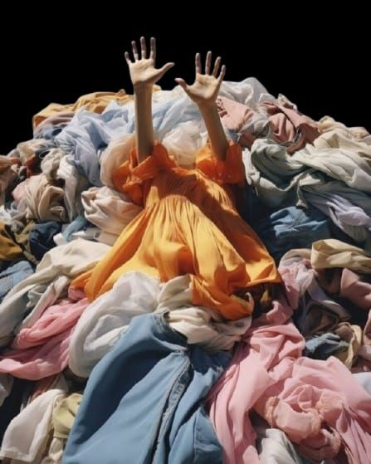
MEDIR HOJE
DOCUMENTAR HOJE
ESTAR PREPARADO
AMANHÃ

Slide 12
Mas como uma empresa comprova que está escolhendo melhor?

Slide 13
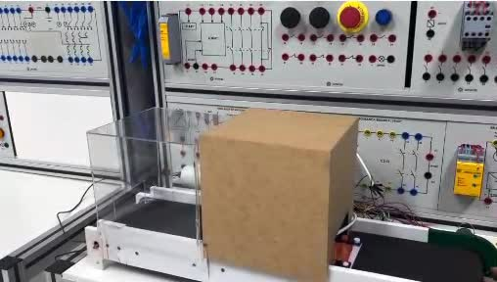
BYOMA – SOLUÇÃO

Slide 14


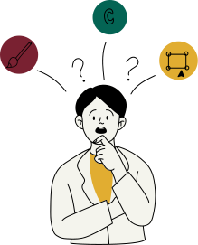


PARA QUEM?
MERCADO
INICIAL
JÁ TEM DEMANDA!
Pequenas e médias empresas que fabricam roupas e buscam produzir de forma mais sustentável.
“Uma ferramenta automatizada pode facilitar muito a análise e comparação de fibras têxteis, permitindo que as empresas tomem decisões mais rápidas e embasadas.” - Cíntia Malmann (Gestora da empresa Run More Indústria de Confecções Ltda).
ENTREVISTA:
  Run More
  Three Brothers

Slide 15

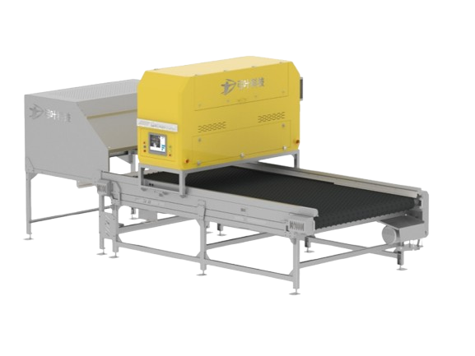
O QUE TORNA A BYOMA DIFERENTE?
SUSTENTÁVEL DESDE O COMEÇO.
SISTEMAS QUE JÁ EXISTEM: | BYOMA:
AMOSTRAS GRANDES | AMOSTRAS 10x10 cm
MUITO ESPAÇO | DIMENSÃO DE 60x18cm - PORTÁTIL
MUITO CUSTO | ACESSÍVEL
INCOMPLETA | COMPLETA
A BYOMA AUXILIA!
fastsort-Textile

Slide 16



O QUE TORNA A BYOMA DIFERENTE?
Objetivos de Desenvolvimento Sustentável, estabelecidos pela ONU para promover o desenvolvimento sustentável em diferentes áreas até 2030.

Slide 17






ONDE ESTAMOS?
2023 à 2024
2024 à 2025
TRL 1
TRL2
Pesquisa inicial sobre moda sustentável.
Definição da proposta de automatizar a análise comparativa de tecidos.
ESTAMOS AQUI!
2027
2026
TRL 4
TRL 3
Ampliar os testes e validar o sistema de forma integrada.
Apresentar o projeto à banca e buscar a obtenção do TRL 3.

Slide 18
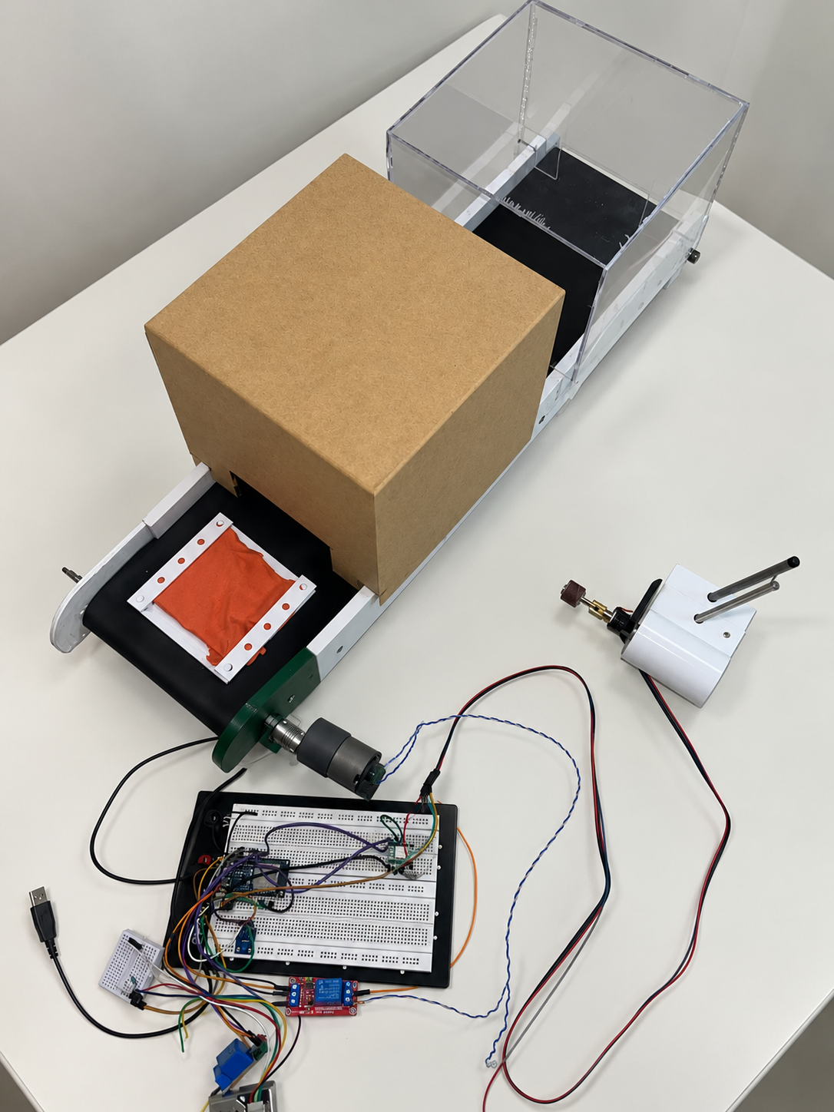




PARA ONDE ESTAMOS INDO?
TESTAR
AVALIAR
VALIDAR
TRL 4

Slide 19
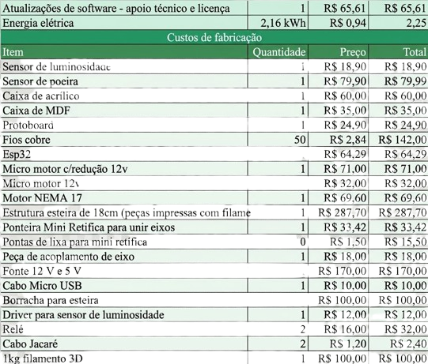
QUANTO CUSTA A BYOMA?
R$ 1.217,51
CUSTO ESTIMADO DE PRODUÇÃO DE UM PROTÓTIPO

Slide 20


COMO A BYOMA VIRA NEGÓCIO?
*Em todas as formas de aquisição do software, máquina ou sistema completo, o cliente terá acesso a um treinamento de uso da máquina.
LEASING
ALUGUEL
R$ 450,00
R$ 550,00
Acesso à solução sem aquisição da máquina.
Aluguel da máquina por tempo determinado.

Slide 21
COMO A BYOMA VIRA NEGÓCIO?
*Em todas as formas de aquisição do software, máquina ou sistema completo, o cliente terá acesso a um treinamento de uso da máquina.
O que isso representa para as pequenas e médias confecções?
LEASING
ALUGUEL
R$ 450,00
R$ 550,00
Acesso à solução sem aquisição da máquina.
Aluguel da máquina por tempo determinado.

Slide 22
COMO A BYOMA VIRA NEGÓCIO?
*Em todas as formas de aquisição do software, máquina ou sistema completo, o cliente terá acesso a um treinamento de uso da máquina.
O que isso representa para as pequenas e médias confecções?
 | VALOR | % FATURAMENTO
FATURAMENTO DA EMPRESA | R$ 30.000/mês | 100%
LEASING BYOMA | R$ 450 | 1,5%
ALUGUEL BYOMA | R$ 550 | 1,83%
LEASING
ALUGUEL
R$ 450,00
R$ 550,00
Acesso à solução sem aquisição da máquina.
Aluguel da máquina por tempo determinado.

Slide 23
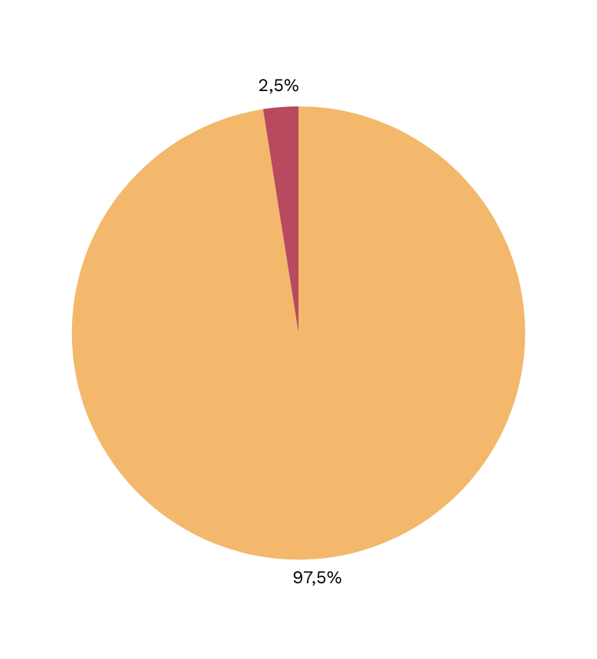
POR QUE ESCOLHER A BYOMA?
A BYOMA REDUZ EM ATÉ
97,5%
OS CUSTOS DE ANÁLISE

Slide 24
Essa roupa que você está usando hoje vai para onde quando parar de ser usada?

Slide 25
PARA MUDAR O DESTINO DE UMA ROUPA
PRECISAMOS COMEÇAR
ANTES
DELA SER PRODUZIDA

Slide 26
BYOMA
Apresentador: Sofia Laís Hammes e Camile Ritter
Orientadores: Péricles Purper Thiele e Aline T. Käfer
SISTEMA AUTOMATIZADO DE ANÁLISE COMPARATIVA TÊXTIL

Slide 27

EVIDÊNCIA 4 - ITERAÇÃO
COMPONENTE | PROBLEMA | SOLUÇÃO APLICADA
Motor de passo NEMA 17 | apresentou vibração e travamentos inicialmente. | ajustes na velocidade, nas conexões das bobinas, na alimentação e no driver
Motor de micro-ondas | apresentou dificuldade no controle do sentido de rotação. | o motor foi descartado para a aplicação — 20/05.
Ponta de pedra | apresentou desgaste insuficiente no tecido. | foi substituída por lixa comum.
Estrutura da esteira | apresentou baixa rigidez e movimentação excessiva. | a estrutura foi reforçada e alargada com MDF — 29/07.

Slide 28
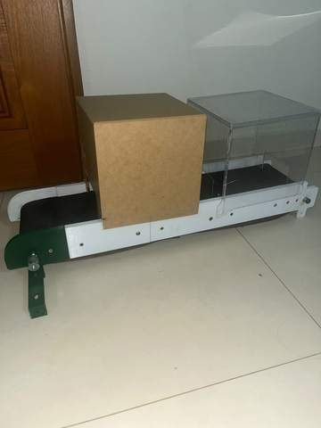
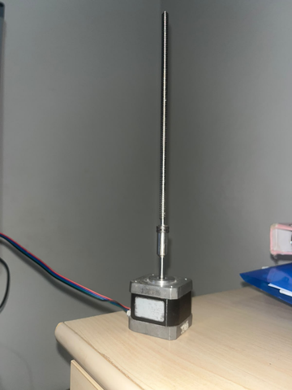
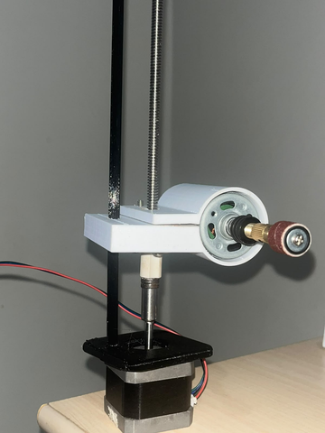
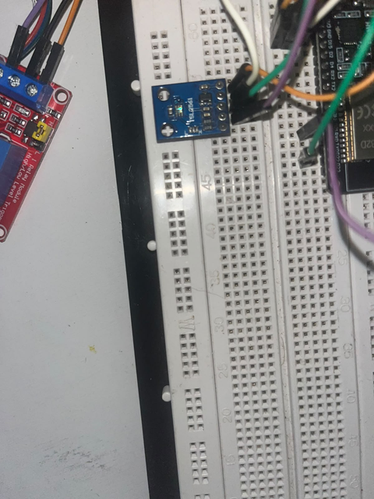
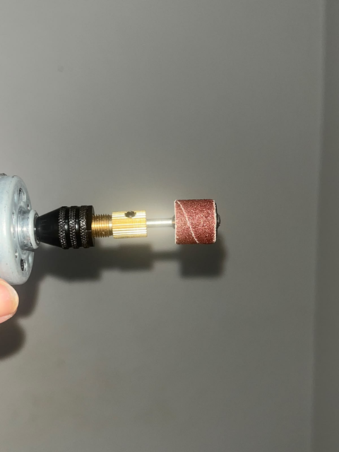
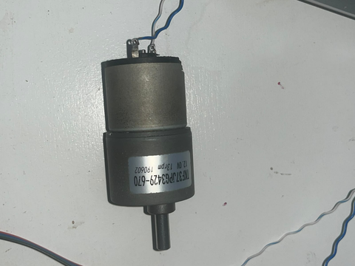
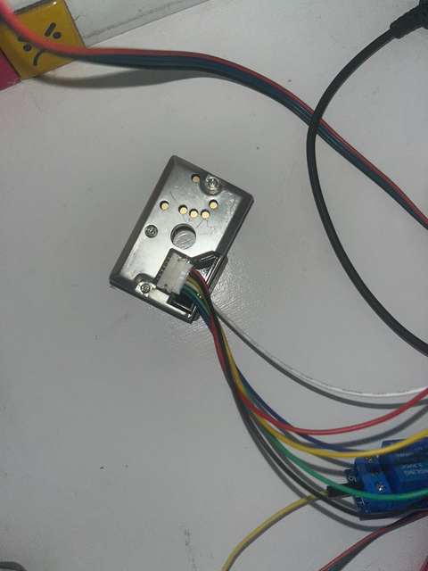
EVIDÊNCIA 1 - PROTÓTIPO
PRIMEIROS TESTES
ABRASÃO
MOTORES
SENSOR
sensor de luminosidade TSL2561.
testes diferentes materiais abrasivos.
testes com motor DC 12 V / AK555.
e motor de micro-ondas.
teste do sensor de partículas Sharp GP2Y1010AU0F
.
MARÇO
ABRIL
MAIO
JUNHO
JULHO
AGOSTO
SETEMBRO
ESTRUTURA
MOTOR
SUPORTE
Estrutura e movimentação da esteira.
Testes motor NEMA 17 - e integração ao sistema
suporte para o motor e haste para o metal-guia.

Slide 29
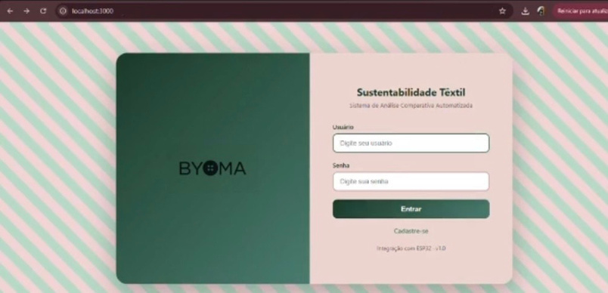
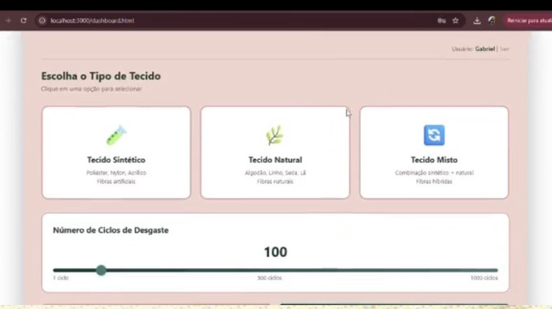
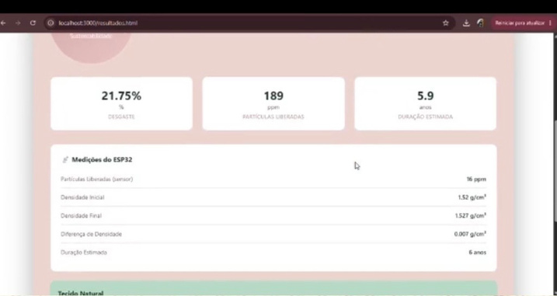
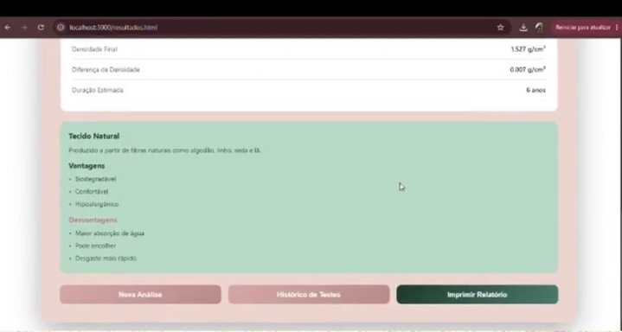
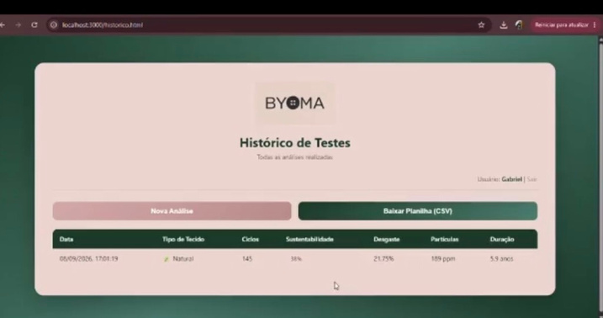
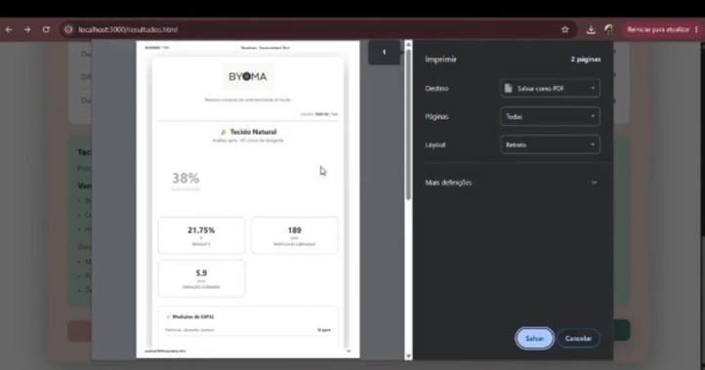
EVIDÊNCIA 1 - PROTÓTIPO
Sistema de análise

Slide 30
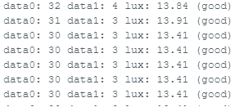
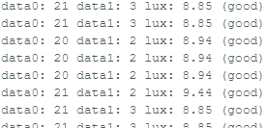

ANTES DO DESGASTE
DEPOIS DO DESGASTE

